Slide 1

jQuery框架实战 快速掌握精要
东软睿道

Slide 2

jQuery基本概念
什么是jQuery
jQuery是一个JavaScript库，它通过封装原生的JavaScript函数得到一整套定义好的方法。它的作者是John Resig，于2006年创建的一个开源项目，随着越来越多开发者的加入，jQuery已经集成了JavaScript、CSS、DOM和Ajax于一体的强大功能。它可以用最少的代码，完成更多复杂而困难的功能，从而得到了开发者的青睐

Slide 3
jQuery基本概念
jQuery的版本
2006年 8月发布了 jQuery1.0，第一个稳定版本，具有对 CSS选择符、事件处理和Ajax交互的支持。
2007年 1月发布了 jQuery1.1，极大的简化 API。合并了许多较少使用的方法。
2007年 9月发布了 jQuery1.2，去掉了 XPath选择器，新增了命名空间事件。
2009年 1月发布了 jQuery1.3，使用了全新的选择符引擎 Sizzle，性能进一步提升。
2010年 1月发布了 jQuery1.4，进行了一次大规模更新，提供了 DOM操作
2011年 1月发布了 jQuery1.5，重写了 AJAX组件，增强了扩展性和性能。
2011年 5月发布了 jQuery1.6，重写了 Attribute组件，引入了新对象和方法。
2011年 11月发布了 jQuery1.7，引入了.on()和.off()简介的 API解决事件绑定及委托容易混淆的问题。
2012年 7月发布了 jQuery1.8，8月发布了 1.8.1，9月发布了 1.8.2，重写了选择符引擎，修复了一些问题。
2013年 1月发布了 jQuery1.9，CSS的多属性设置，增强了 CSS3。
2013年 5月发布了 jQuery1.10，增加了一些功能。
2013年 4月发布了 jQuery2.0，5月发布了 jQuery2.0.2，一个重大更新版本，不在支持 IE6/7/8，体积更小，速度更快。
2014年5月1日，jQuery2.1.1版发布

Slide 4
jQuery基本概念
jQuery的功能和优势
jQuery作为 JavaScript封装的库，他的目的就是为了简化开发者使用 JavaScript。主要
功能有以下几点：
1.像 CSS那样访问和操作 DOM
2.修改 CSS控制页面外观
3.简化 JavaScript代码操作
4.事件处理更加容易
5.各种动画效果使用方便
6.让 Ajax技术更加完美
7.基于 jQuery大量插件
8.自行扩展功能插件

Slide 5
jQuery基本概念
其他 JavaScript库
目前除了 jQuery，还有 5个库较为流行，他们分别是 YUI、Prototype、Mootools、Dojo和 ExtJS。
YUI，是雅虎公司开发的一套完备的、扩展性良好的富交互网页工具集。
Prototype，是最早成型的 JavaScript库之一，对 JavaScript内置对象做了大量的扩展。
Dojo，Dojo强大之处在于提供了其他库没有的功能。离线存储、图标组件等等。
Mootools，轻量、简洁、模块化和面向对象的 JavaScript框架。
ExtJS，简称 Ext，原本是对 YUI的一个扩展，主要创建前端用户界面。(付费的)

Slide 6
jQuery基本使用
下载及运行 jQuery
目前最新的版本，是 1.11.3和 2.1.4，我们下载开发版，可以顺便读一读源代码。如果你需要引用到你线上的项目，就必须使用压缩版，去掉了注释和空白，是容量最小。
本课程使用的软件是：Nodepad++
使用测试的浏览器为：Firefox、Chrome、IE、Opera和Safari
使用的 html版本为：xhtml1.0，在必要的时候将会使用 html5
使用的调试工具：Firefox下的 firebug
下载地址：jquery.com

Slide 7
jQuery基本使用
jQuery:简单例子
参考：ch01-jQuery基本使用.html
<script src=“jquery-1.11.3.js”></script> //引入jQuery库 <script> $(function(){ $("input").click(function(){ alert('aaa'); }); }); function f_test(){ alert('aaa'); } </script> <input type="button" value="ok"/>

Slide 8
jQuery基本使用
代码风格
在jQuery程序中，不管是页面元素的选择、内置的功能函数，都是美元符号“$”来起始的。而这个“$”就是jQuery当中最重要且独有的对象：jQuery对象，所以我们在页面元素选择或执行功能函数的时候可以这么写：
$(function () {}); //执行一个匿名函数
$(‘#box’); //进行执行的ID元素选择
$(‘#box’).css(‘color’, ‘red’); //执行功能函数
由于$本身就是jQuery对象的缩写形式，那么也就是说上面的三段代码也可以写成如下形式：
jQuery(function () {});
jQuery(‘#box’);
jQuery(‘#box’).css(‘color’, ‘red’);
jQuery中代码注释和JavaScript是保持一致的，有两种最常用的注释：单行使用“//...”，多行使用“/* ... */”。

Slide 9
jQuery基本使用
什么是jQuery对象？
jQuery 对象就是通过jQuery包装DOM对象后产生的对象。
jQuery 对象是 jQuery 独有的. 如果一个对象是 jQuery 对象, 那么它就可使用 jQuery 里的方法如：
$(“#test”).html();//获取ID为test的元素内的html代码。其中html()是jQuery里的方法
这段代码等同于用DOM实现代码： document.getElementById(" test ").innerHTML;
虽然jQuery对象是包装DOM对象后产生的，但是jQuery无法使用DOM对象的任何方法，同理DOM对象也不能使用jQuery里的方法.乱使用会报错
约定：如果获取的是 jQuery 对象, 那么要在变量前面加上 $.
var $variable = jQuery 对象
var variable = DOM 对象

Slide 10
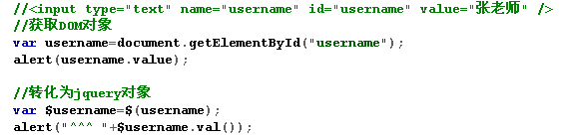
jQuery基本使用
对象互换
DOM对象转成jQuery对象
对于已经是一个DOM对象，只需要用$()把DOM对象包装起来，就可以获得一个jQuery对象了。$(DOM对象)
转换后就可以使用 jQuery 中的方法了
参考：ch01-jQuery对象互换.html

Slide 11
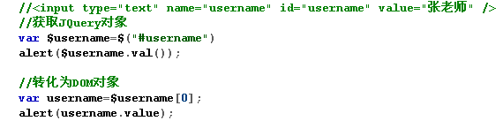

jQuery基本使用
对象互换
jQuery对象转成DOM对象
两种转换方式将一个jQuery对象转换成DOM对象：[index]和.get(index);
Query本身提供，通过.get(index)方法，得到相应的DOM对象
转换后就可以使用 jQuery 中的方法了
参考：ch01-jQuery对象互换.html

Slide 12
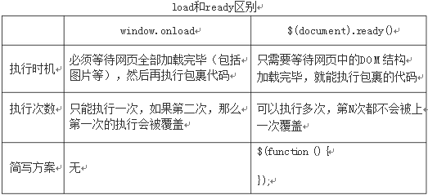
jQuery基本使用
加载模式
我们在之前的代码一直在使用$(function () {});这段代码进行首尾包裹，那么为什么必须要包裹这段代码呢？原因是我们 jQuery库文件是在body元素之前加载的，我们必须等待所有的DOM元素加载后，延迟支持DOM操作，否则就无法获取到。
在延迟等待加载，JavaScript提供了一个事件为load，方法如下：
window.onload = function () {}; //JavaScript等待加载
$(document).ready(function () {}); //jQuery等待加载

Slide 13
jQuery 选择器
jQuery 选择器
jQuery最核心的组成部分就是：选择器引擎。它继承了 CSS的语法，可以对 DOM元素的标签名、属性名、状态等进行快速准确的选择，并且不必担心浏览器的兼容性。jQuery选择器实现了 CSS1~CSS3的大部分规则之外，还实现了一些自定义的选择器，用于各种特殊状态的选择
选择器是 jQuery 的根基, 在 jQuery 中, 对事件处理, 遍历 DOM 和 Ajax 操作都依赖于选择器
jQuery 选择器的优点:
简洁的写法
完善的事件处理机制

Slide 14
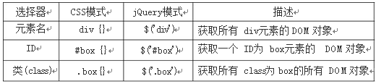
jQuery 选择器
基本选择器
基本选择器是 jQuery 中最常用的选择器, 也是最简单的选择器, 它通过元素 id, class 和标签名来查找 DOM 元素(在网页中 id 只能使用一次, class 允许重复使用).
为了证明 ID返回的是单个元素，而元素标签名和类(class)返回的是多个，我们可以采
用 jQuery核心自带的一个属性 length或 size()方法来查看返回的元素个数。
alert($('div').size()); //3个
alert($('#box').size()); //1个
alert($('.box').size()); //3个
同理，你也可以直接使用 jQuery核心属性来操作：
alert($('#box').length); //1个

Slide 15
jQuery 选择器
基本选择器
jQuery选择器的写法与 CSS选择器十分类似，只不过他们的功能不同。CSS找到元素后添加的是单一的样式，而 jQuery则添加的是动作行为。最重要的一点是：CSS在添加样式的时候，高级选择器会对部分浏览器不兼容，而 jQuery选择器在添加 CSS样式的时候却不必为此烦恼。
如 #box > p {color:red;} //CSS子选择器，IE6不支持
$('#box > p').css('color','red'); //jQuery子选择器，兼容了 IE6
jQuery选择器支持 CSS1、CSS2的全部规则，支持 CSS3部分实用的规则，同时它还有少量独有的规则。
jQuery选择器在获取节点对象的时候不但简单，还内置了容错功能，这样避免像 JavaScript那样每次对节点的获取需要进行有效判断。
$('#pox').css('color', 'red'); //不存在 ID为 pox的元素，也不报错
document.getElementById('pox').style.color = 'red'; //报错了
参见：ch01基本选择器.html

Slide 16
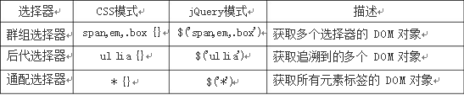
jQuery 选择器
进阶选择器
span, em, .box{ color:red; } //群组选择器
$('span, em, .box').css('color', 'red'); ////群组选择器 jQuery方式
ul li a { color:red; } //后代选择器
$(‘ul li a’).css(‘color’, ‘red’); //后代选择器jQuery方式
* { color:red; } //通配选择器
$(‘*’).css(‘color’, ‘red’); //通配选择器jQuery方式

Slide 17
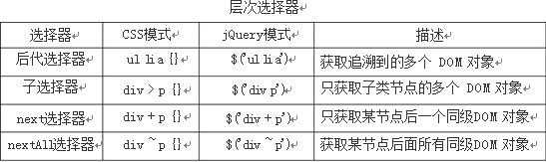
jQuery 选择器
高级选择器
在层次选择器中，除了后代选择器之外，其他三种高级选择器是不支持 IE6的，而 jQuery却是兼容 IE6的。
$("#box p").css('color', 'red');//后代择器
$("#box > p").css('color', 'green');//子选择器
$("#box p").eq(1).css('color','blue');
//$("#box + p").css('color','yellow');//next选择器
$("#box").next('p').css('color','yellow');//next选择器
//$("#box ~ p").css('color','yellow'); //nextall选择器
$("#box").nextAll('p').css('color','yellow'); //nextall选择器
参考：ch01-进阶选择器.html

Slide 18
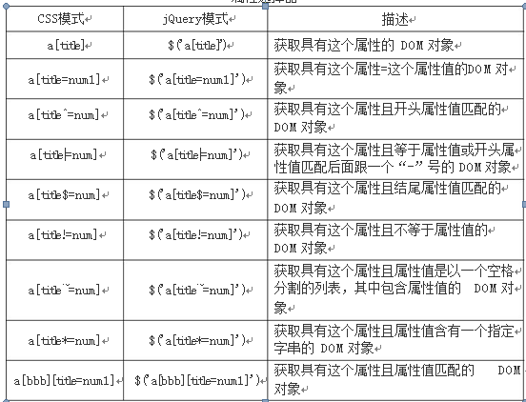
jQuery 选择器
属性选择器

Slide 19
jQuery 选择器
过滤选择器
过滤选择器主要是通过特定的过滤规则来筛选出所需的 DOM 元素, 该选择器都以 “:” 开头
按照不同的过滤规则, 过滤选择器可以分为基本过滤器, 内容过滤器, 可见性过滤器, 属性过滤器, 子元素过滤器和表单对象属性过滤选择器.

Slide 20
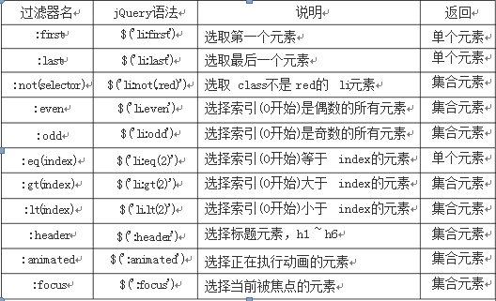
jQuery 选择器
过滤选择器
基本过滤器

Slide 21
jQuery 选择器
过滤选择器
基本过滤器
$('li:first').css('background', '#ccc');//第一个元素 $('li:last).css('background', '#ccc');//最后一个元素 $('li:not(.red)).css('background', '#ccc');//非 class为 red的元素 $('li:even').css('background', '#ccc');//索引为偶数的元素 $('li:odd).css('background', '#ccc');//索引为奇数的元素 $('li:eq(2)).css('background', '#ccc');//指定索引值的元素 $('li:gt(2)').css('background', '#ccc');//大于索引值的元素 $('li:lt(2)').css('background', '#ccc');//小于索引值的元素 $(':header').css('background', '#ccc');//页面所有 h1 ~ h6元素

Slide 22
jQuery 选择器
过滤选择器
基本过滤器
jQuery为最常用的过滤器提供了专用的方法，已达到提升性能和效率的作用： $('li').eq(2).css('background', '#ccc');//元素 li的第三个元素，负数从后开始 $('li').first().css('background', '#ccc');//元素 li的第一个元素 $('li').last().css('background', '#ccc');//元素 li的最后一个元素 $('li').not('.red').css('background', '#ccc');//元素 li不含 class为 red的元素 注意：:first、:last和 first()、last()这两组过滤器和方法在出现相同元素的时候，first会 实现第一个父元素的第一个子元素，last会实现最后一个父元素的最后一个子元素。所以，如果需要明确是哪个父元素，需要指明： $('#box li:last').css('background', '#ccc');//#box元素的最后一个 li //或 $('#box li).last().css('background', '#ccc');//同上
参见：ch01-基本过滤器.html

Slide 23
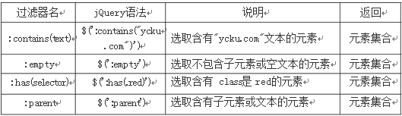
jQuery 选择器
过滤选择器
内容过滤器
jQuery提供了一个 has()方法来提高:has过滤器的性能：
$('ul').has('.red').css('background', '#ccc'); //选择子元素含有 class是 red的元素
jQuery提供了一个名称和:parent相似的方法，但这个方法并不是选取含有子元素或文本 的元素，而是获取当前元素的父元素，返回的是元素集合
$('li').parent().css('background', '#ccc');//选择当前元素的父元素
$('li').parents().css('background', '#ccc');//选择当前元素的父元素及祖先元素
$('li').parentsUntil('div').css('background', '#ccc'); //选择当前元素遇到 div父元素停止
参见：ch01-可见性过滤器.html

Slide 24
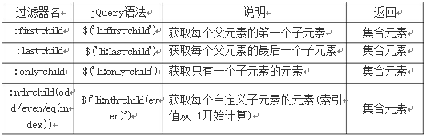
jQuery 选择器
过滤选择器
子元素过滤器
$('li:first-child').css('background', '#ccc'); //每个父元素第一个li 元素
$('li:last-child').css('background', '#ccc'); //每个父元素最后一个li 元素
$('li:only-child').css('background', '#ccc'); //每个父元素只有一个li 元素
$('li:nth-child(odd)').css('background', '#ccc'); //每个父元素奇数li 元素
$('li:nth-child(even)').css('background', '#ccc'); //每个父元素偶数li 元素
$('li:nth-child(2)').css('background', '#ccc'); //每个父元素第三个li 元素
参见：ch01-子元素过滤器.html

Slide 25
表单选择器
我们可以使用id、类(class)和元素名来获取表单字段，如果是表单元素，都必须含有name属性，还可以结合属性选择器来精确定位。
$('input').val(); //元素名定位，默认获取第一个
$('input').eq(1).val(); //同上，获取第二个
$('input[type=password]').val(); //选择type 为password 的字段
$('input[name=user]').val(); //选择name 为user 的字段

Slide 26
表单选择器
jQuery 为表单提供了专用的选择器。
:input 选取所有input、textarea、select 和button 元素 集合元素
:text 选择所有单行文本框，即type=text 集合元素
:password 选择所有密码框，即type=password 集合元素
:radio 选择所有单选框，即type=radio 集合元素
:checkbox 选择所有复选框，即type=checkbox 集合元素
:submit 选取所有提交按钮，即type=submit 集合元素
:reset 选取所有重置按钮，即type=reset 集合元素
:image 选取所有图像按钮，即type=image 集合元素
:button 选择所有普通按钮，即button 元素 集合元素
:file 选择所有文件按钮，即type=file 集合元素
:hidden 选择所有不可见字段，即type=hidden 集合元素

Slide 27
表单选择器
表单提供了专用的选择器。
$(':input').size(); //获取所有表单字段元素
$(':text').size(); //获取单行文本框元素
$(':password').size(); //获取密码栏元素
$(':radio').size(); //获取单选框元素
$(':checkbox').size(); //获取复选框元素
$(':submit').size(); //获取提交按钮元素
$(':reset').size(); //获取重置按钮元素
$(':image').size(); //获取图片按钮元素
$(':file').size(); //获取文件按钮元素
$(':button').size(); //获取普通按钮元素
$(':hidden').size(); //获取隐藏字段元素
注意：这些选择器都是返回元素集合，如果想获取某一个指定的元素，最好结合一下属性选择器。
比如：$(':text[name=user]).size(); //获取单行文本框name=user 的元素

Slide 28
表单过滤器
jQuery 提供了四种表单过滤器，分别在是否可以用、是否选定来进行表单字段的筛选过滤。
:enabled 选取所有可用元素 集合元素
:disabled 选取所有不可用元 素集合元素
:checked 选取所有被选中的元素，单选和复选字段 集合元素
:selected 选取所有被选中的元素，下拉列表 集合元素
$(':enabled').size(); //获取可用元素
$(':disabled).size(); //获取不可用元素
$(':checked).size(); //获取单选、复选框中被选中的元素
$(':selected).size(); //获取下拉列表中被选中的元素
参见ch01-表单选择器.html

Slide 30
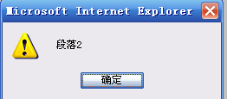
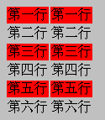
课后作业
1. 给网页中所有的 <p> 元素添加 onclick 事件
2. 使一个特定的表格隔行变色
3. 对多选框进行操作, 输出选中的多选框的个数
<p>段落1</p>
<p>段落2</p>
<p>段落3</p>
$(“table:eq(0) tr:even").css("background","red");

Slide 31

Thanks

